Slide 1
Vazajo
Jorge Fernandes
jorge.fernandes.2024063@my.istec.pt

Slide 2

Plano de Apresentação
01
02
03
Introdução
Desenvolvimento
Conclusão

Slide 3
Introdução
Notes:
Este projeto consiste numa aplicação de recomendação e pesquisa de filmes. O objetivo é ajudar os utilizadores a descobrirem novos filmes com base em critérios específicos.

Slide 4
Desenvolvimento
Notes:
A aplicação foi construída com PHP para a lógica de backend,
html css e javascript para o front end e
MySQL para gerir os dados dos utilizadores.
Utilizou–se uma API (OMDB API) utilizada para obter informações detalhadas dos filmes, como nome, elenco, duração, classificação, género e outras características relevantes.
O XAMPP foi utilizado para simular um servidor local na máquina.

Slide 5
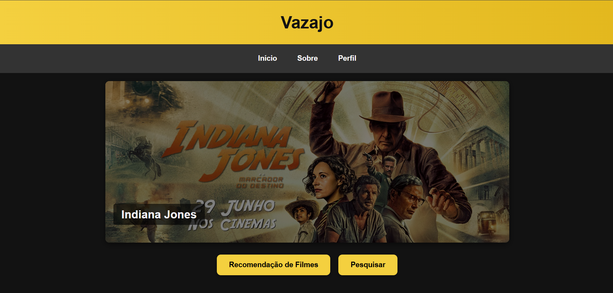
Desenvolvimento

Slide 6
Conclusão
Notes:
Os objetivos iniciais do projeto foram concluídos com sucesso, permitindo a recomendação e pesquisa de filmes. Além disso, o desenvolvimento desta aplicação trouxe um grande aprendizado, no uso de PHP, bases de dados e APIs.

Slide 7
Obrigado!

